Slide 1

Pertemuan 13
ALJABAR
LINEAR

Slide 2

Presented by Team USN
TRANSFORMASI LINEAR UMUM DAN
KERNEL DAN RANGE
Program Studi Pendidikan Matematika
Universitas Subang
Universitas Sembilan Belas November Kolaka

Slide 3

Tujuan pembelajaran
1.Menjelaskan tentang Transformasi
Linear umum, kernel dan range
2.Menyelesaikan tentang Transformasi
Linear umum, kernel dan range

Slide 4

TRANSFORMASI LINEAR
Transformasi
linear
adalah
konsep
fundamental dalam aljabar linear yang
menghubungkan dua ruang vektor. Ini adalah
fungsi yang memetakan vektor dari satu
ruang vektor ke ruang vektor lainnya sambil
menjaga struktur linier, yang berarti sifat
penjumlahan vektor dan perkalian scalar
dipertahankan

Slide 5
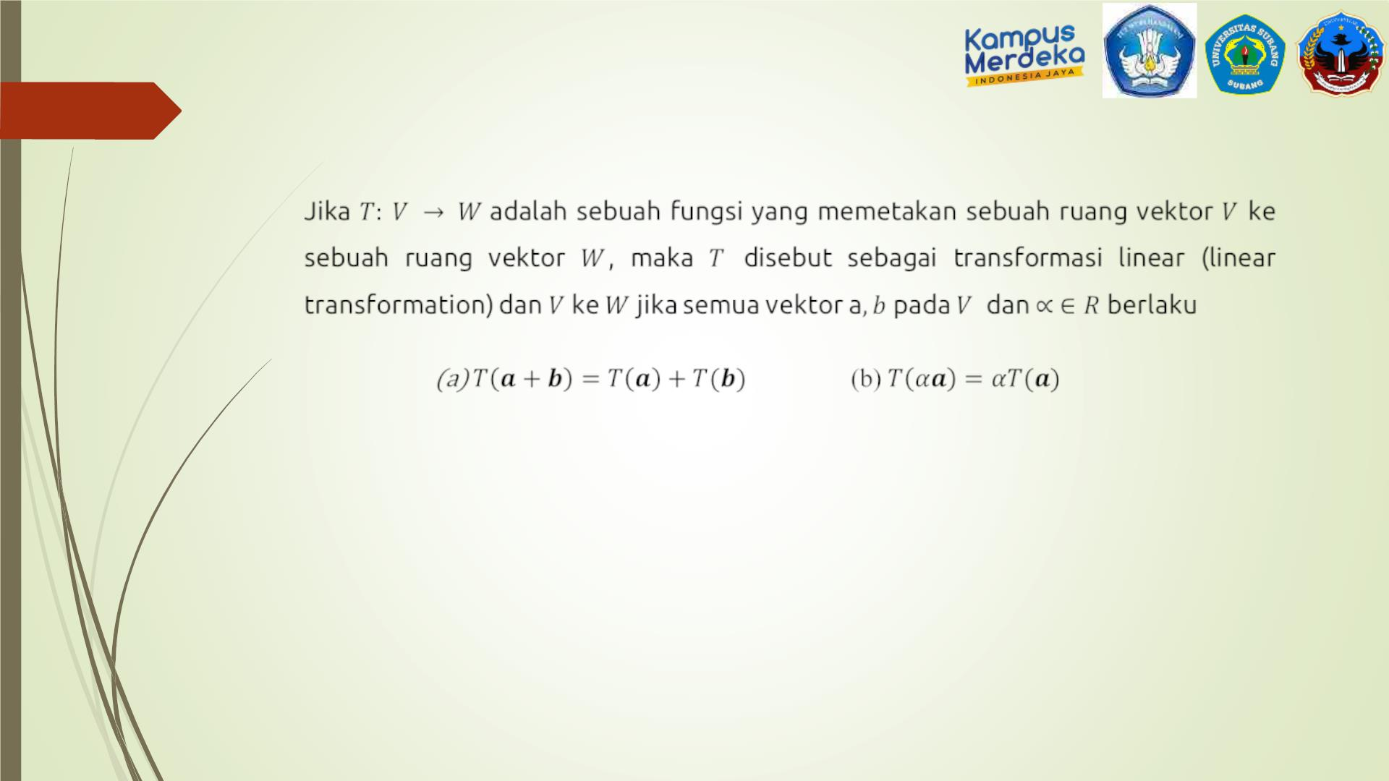
Definisi:
Dalam kasus yang spesifik dimana V=W, tranformasi linear T: V → V disebut
sebagai operator linear (linear operation) pada V.

Slide 6
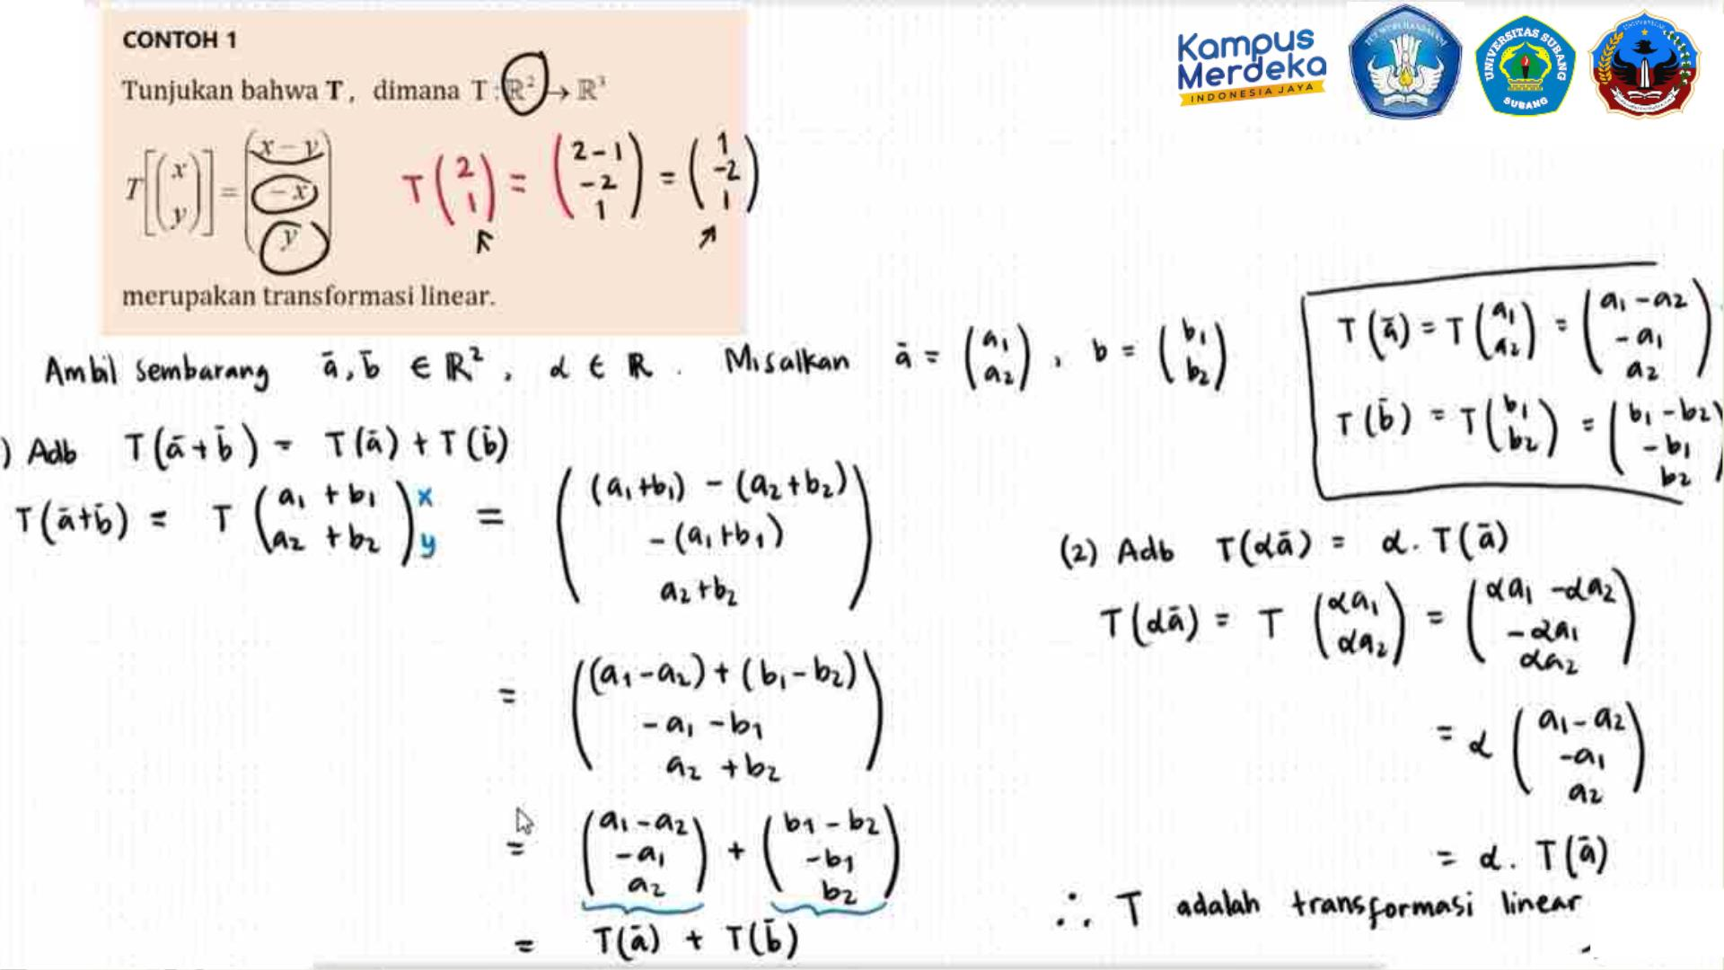

Slide 7
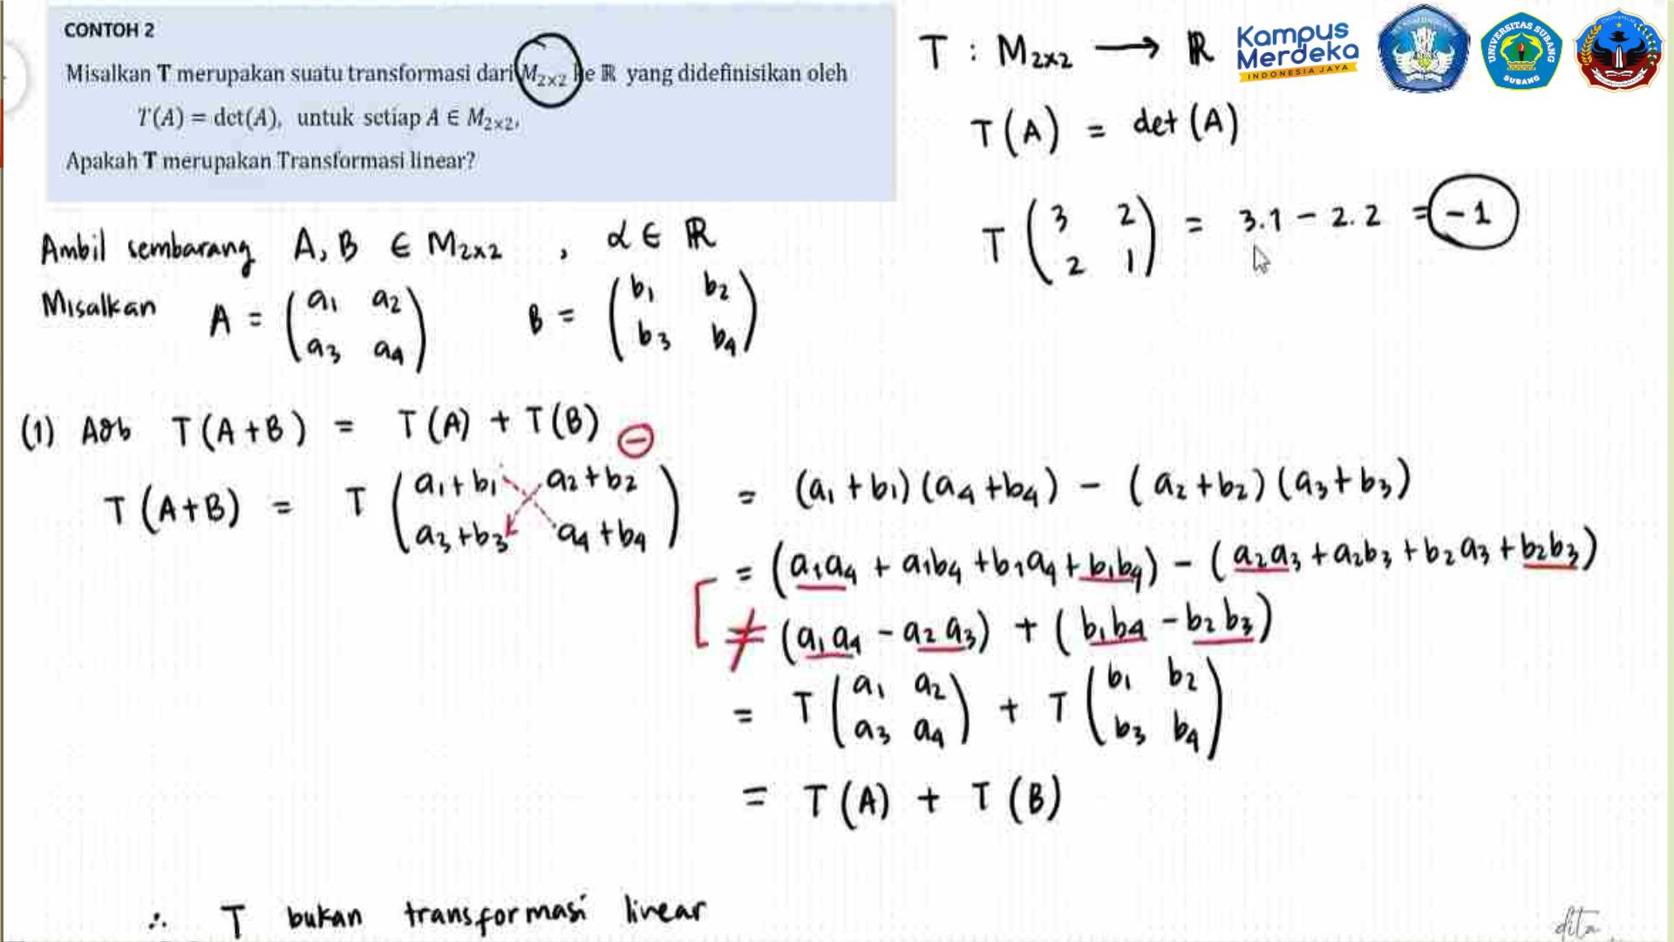

Slide 8
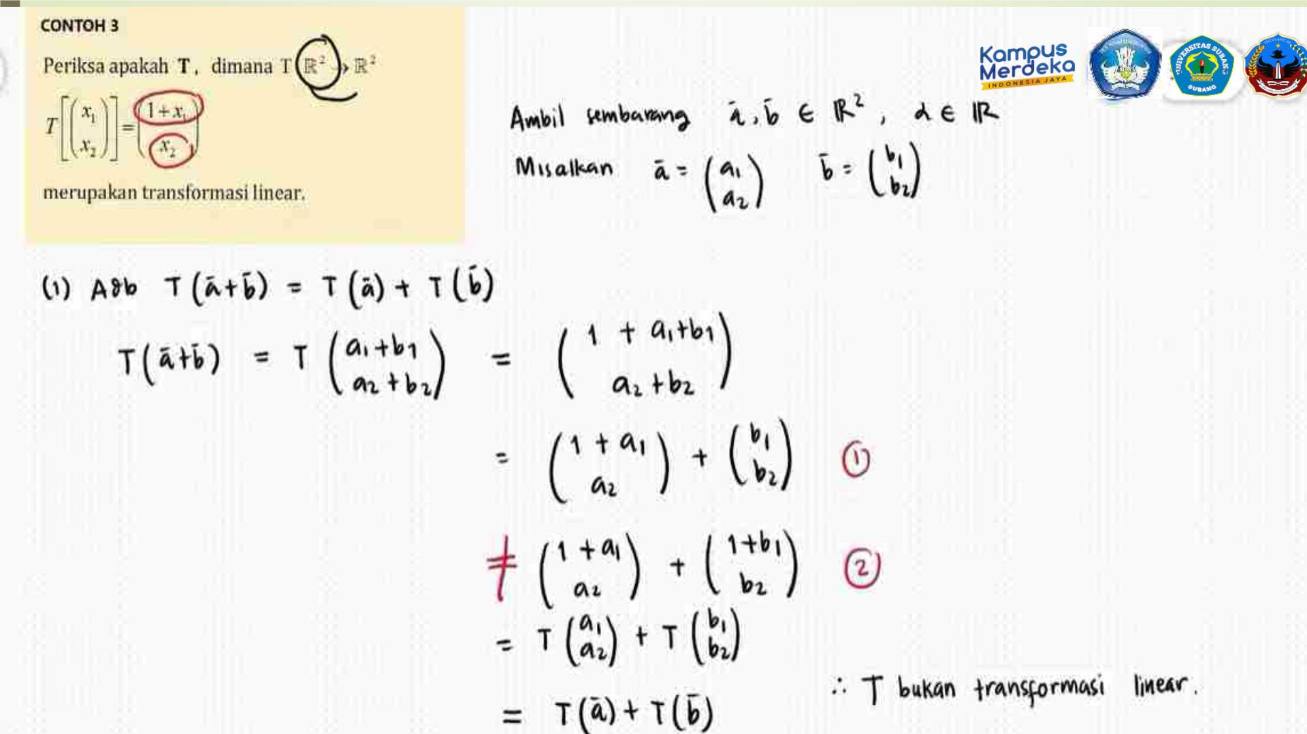

Slide 9
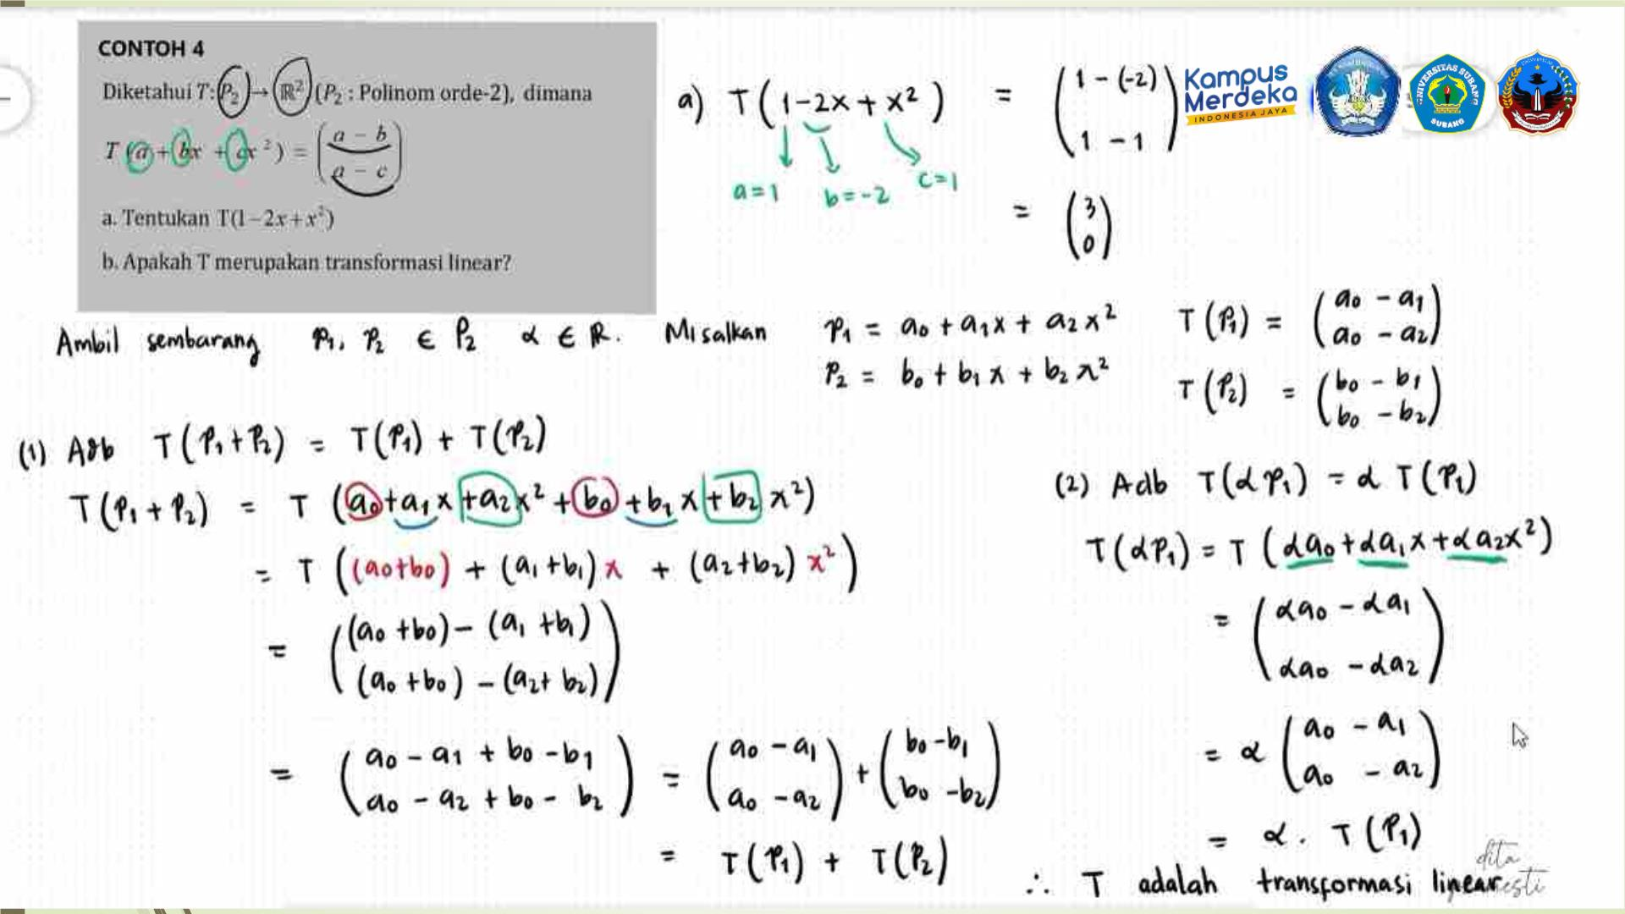

Slide 10
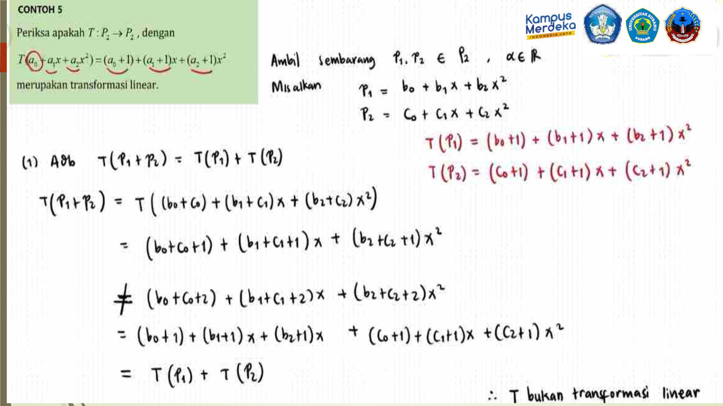

Slide 11

Quiz Time
Time to test your knowledge!

Slide 12
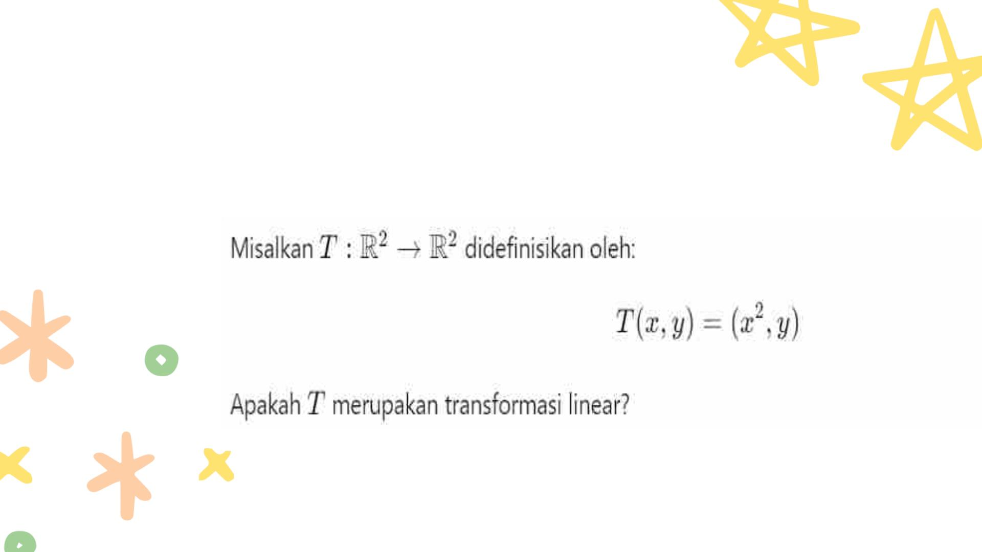
Question

Slide 13
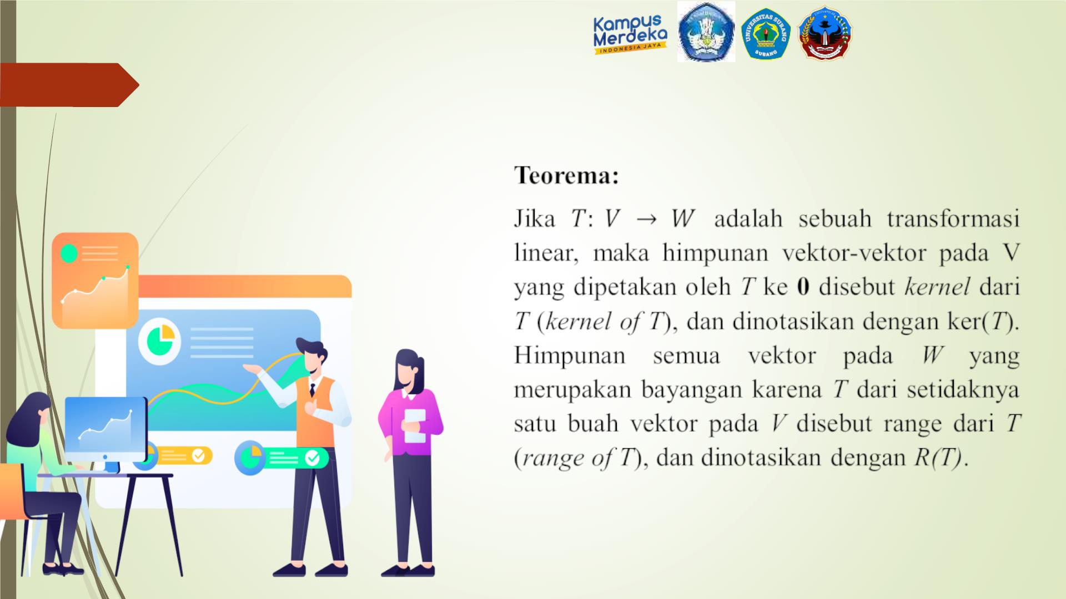
KERNEL DAN JANGKAUAN

Slide 14
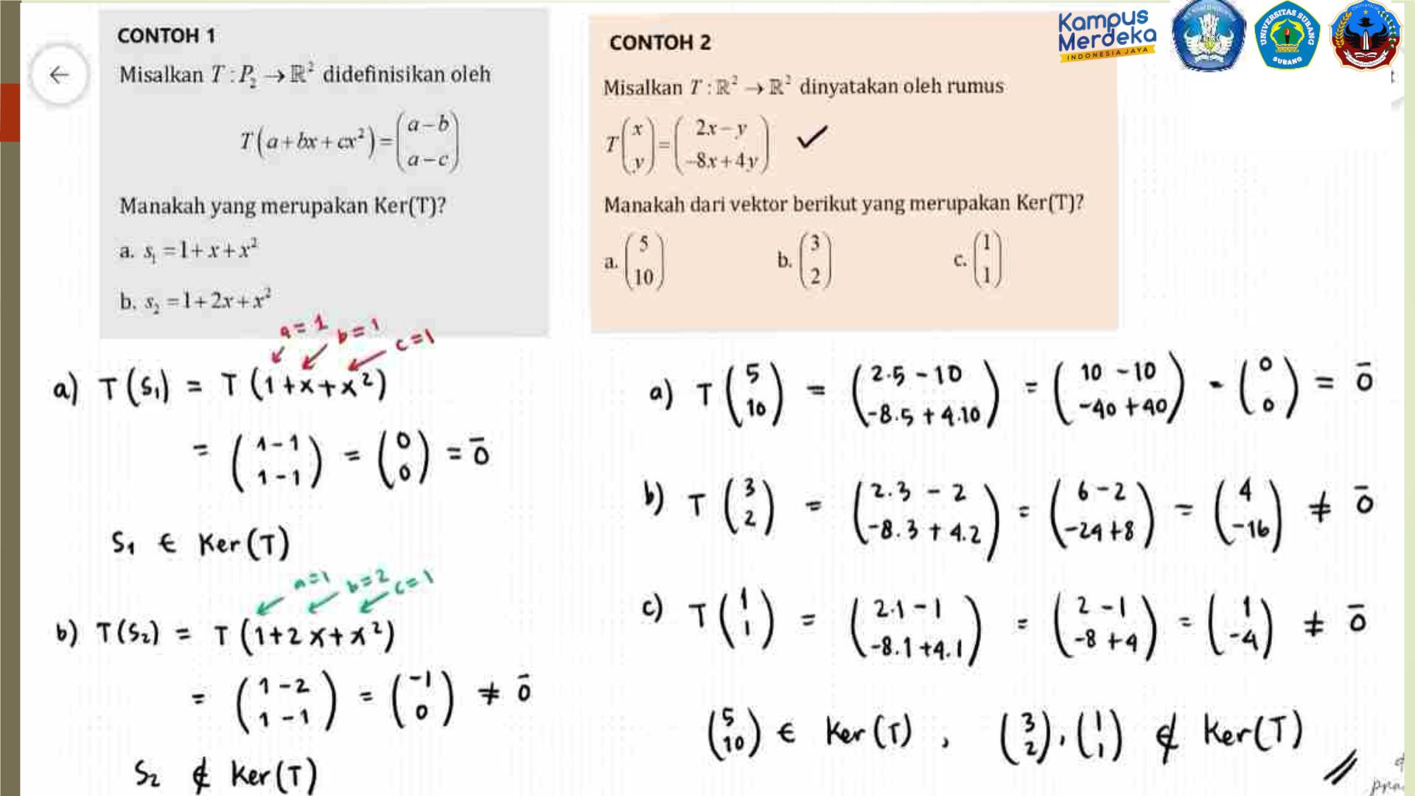

Slide 15
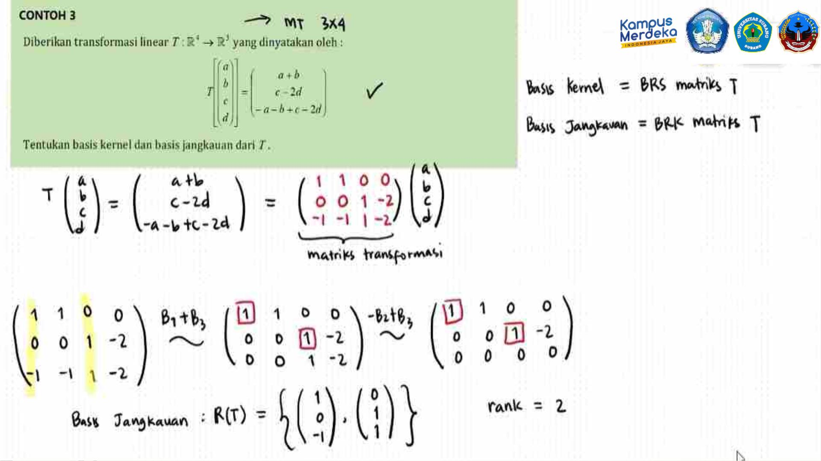

Slide 16
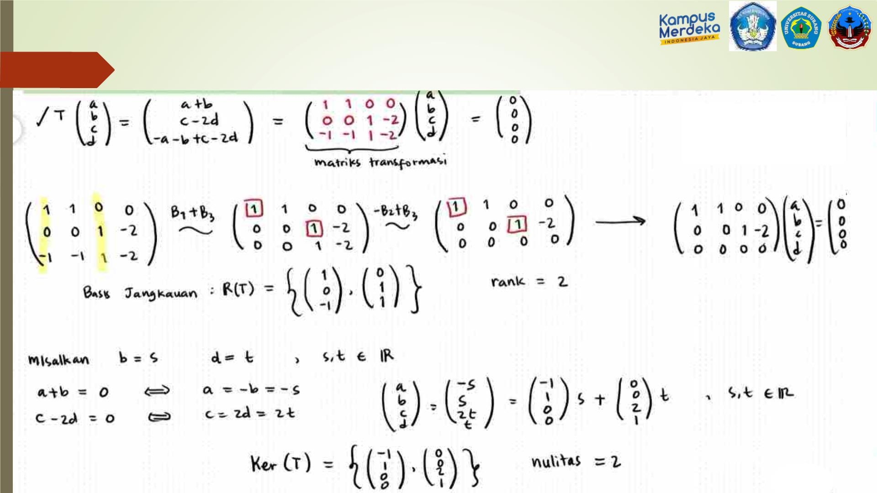
Lanjutan:

Slide 17

Thank you
By Marniati, S.Pd.,M.PMat

